Slide 1
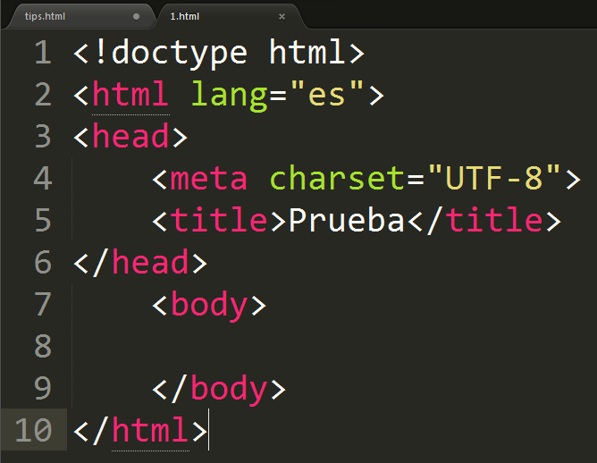
¿Que es HTML?
HTML (HyperText MarKup Languaje, Lenguaje de marcado de Hipertexto). Usa etiquetas para definir las distintas partes de una página Web.
Define que es un documento HTML 5
Define el idioma
Define la codificacion para caracteres como ñ
Define el titulo de la página
Dentro de las etiquetas body irá el contenido visible en el navegador

